Slide 1

使用API
python.Style
讲师：郭帆
西安西部开源教育科技有限公司
版权：西部开源-郭帆 禁止售卖，盗版必究

Slide 2

API的使用
目录
解析JSON数据
Contents
综合示例： 拉勾网数据采集与分析
版权：西部开源-郭帆 禁止售卖，盗版必究

Slide 3
API的使用
01
标题描述
版权：西部开源-郭帆 禁止售卖，盗版必究

Slide 4

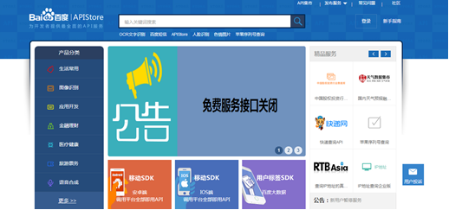
API的使用
API概述
现在API是越来越多，一些“成熟”的网站都会为自己构造API为使用者或开发者提供使用，例如可以
通过百度地图API进行查询路线，定位坐标等。通过一些音乐API查询歌手信息、歌词下载等。通过翻
译API进行实时翻译多国语言。甚至可以花一点费用去APIStorehttp://apistore.baidu.com/上购买API服务，
如图所示。
版权：西部开源-郭帆 禁止售卖，盗版必究

Slide 5
API的使用
API使用方法
API用一套非常标准的规则生成数据，而且生成的数据也是按照非常标准的方式组织的。
因为规则很标准，所以一些简单、基本的规则很容易学，可以快速地掌握API的用法。但并
非所有的API使用都很简单，有些API的规则却是很多且复杂，建议在使用前认真观看该API
的帮助文档。
版权：西部开源-郭帆 禁止售卖，盗版必究

Slide 6
API的使用
API验证
有些简单的API不需要验证操作，但现在大部分的API是需要用户提交验证的。
提交验证主要是为了计算API调用的费用，这种常见于付费的API，例如某天气查
询API，图灵的聊天机器人等， 需购买获得apikey作为验证才能调用API
版权：西部开源-郭帆 禁止售卖，盗版必究

Slide 7
解析JSON数据
02
标题描述
版权：西部开源-郭帆 禁止售卖，盗版必究

Slide 8
解析JSON数据
Python中有解析JSON数据的标准库，可以通过下面代码来使用它：
import json
不同于其他Python的解析库，JSON解析库并不是把JSON数据解析为JSON对象或者JSON节点，
而是把JSON数据转换为字典，JSON数组转换成列表，JSON字符串转换为Python字符串。这样，
便可以轻松的对JSON数据进行操作了。
版权：西部开源-郭帆 禁止售卖，盗版必究

Slide 9
项目案例
03
标题描述
版权：西部开源-郭帆 禁止售卖，盗版必究

Slide 10
项目案例
版权：西部开源-郭帆 禁止售卖，盗版必究

Slide 11
再见
讲师：郭帆
西安西部开源教育科技有限公司
版权：西部开源-郭帆 禁止售卖，盗版必究

